Slide 1

Proyecto Python Análisis de datos
EQUIPO LINCES

Slide 2

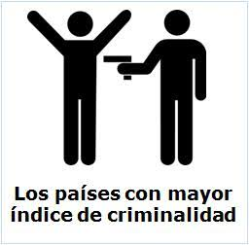


Slide 3
Razón para escoger los índices
Escogimos como temas el Crimen, el INB y educación. Sentimos que estos temas son principales en el desarrollo de un país y nos interesan mucho por que creemos que están sumamente vinculados.
Hipótesis:
Que tanto el INB como un mal índice de educación son factores que generan un alto índice de criminalidad

Slide 4
Metodología
Seleccionamos índices representativos de cada categoría y a partir de eso se intentó establecer relaciones entre los índices.

Slide 5
Resultados
Como se puede observar; El Salvador, Honduras y Jamaica son los países con mayor índice de homicidios, mientras que en el otro extremo están Singapur, Japón y China. Estos datos serán el eje de todo del análisis. La siguiente gráfica que se genera es la de la variación del INB (GNI) per cápita y siendo que China no tiene datos en esa tabla, no sale en la gráfica; es evidente que los países con mayor índice de criminalidad tienen un PIN bajo, por esto se puede afirmar que existe una correlación entre los indicadores de criminalidad y INB, sin embargo, no se puede afirmar que esta relación sea de causalidad.

Slide 6
Gráficas de relaciones encontradas:

Slide 7
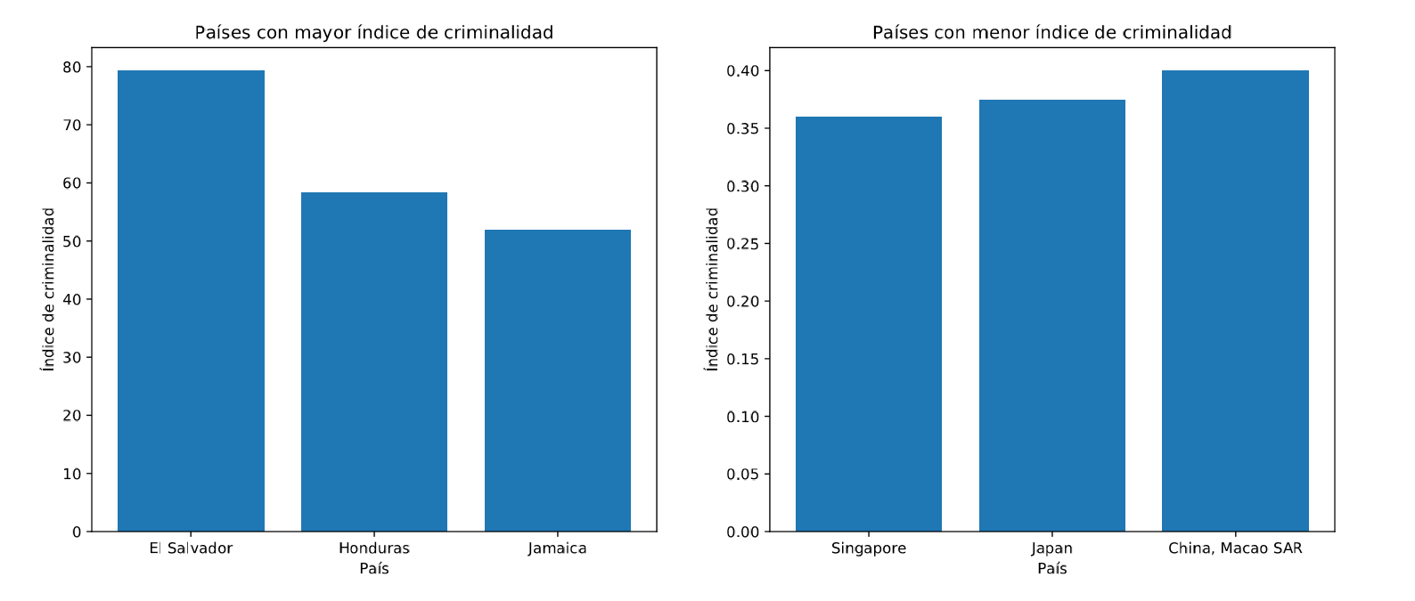

Slide 8
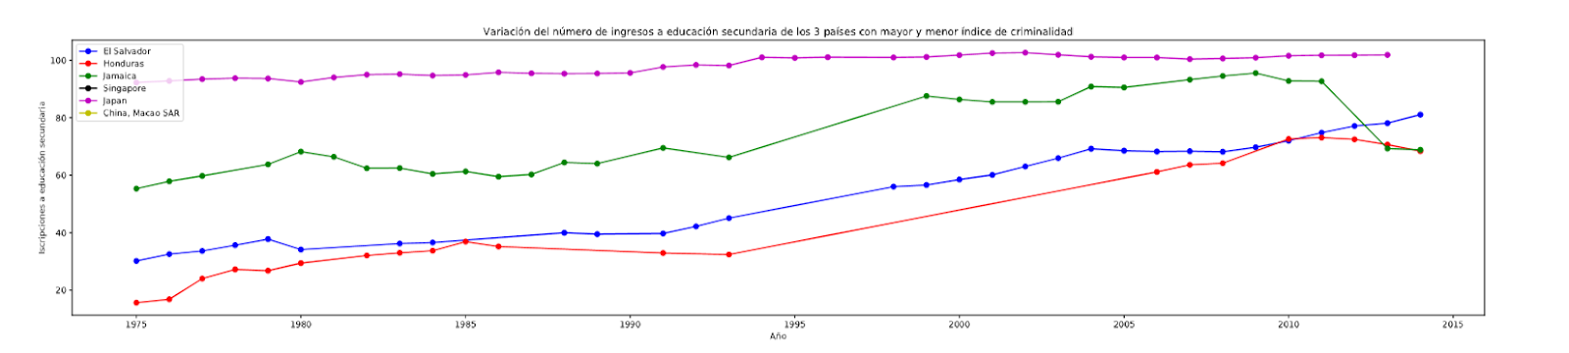

Slide 9
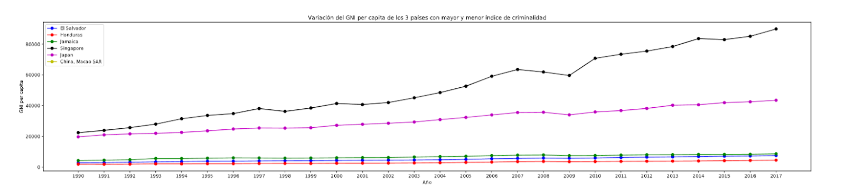

Slide 10
Conclusión
La necesidad de definir y medir las cuestiones relacionadas con el desarrollo, los niveles de vida y las condiciones sociales y económicas motivó la aparición, desde los años setenta, de diversos programas de indicadores sociales elaborados por organismos internacionales y países.

